Slide 1


Slide 2
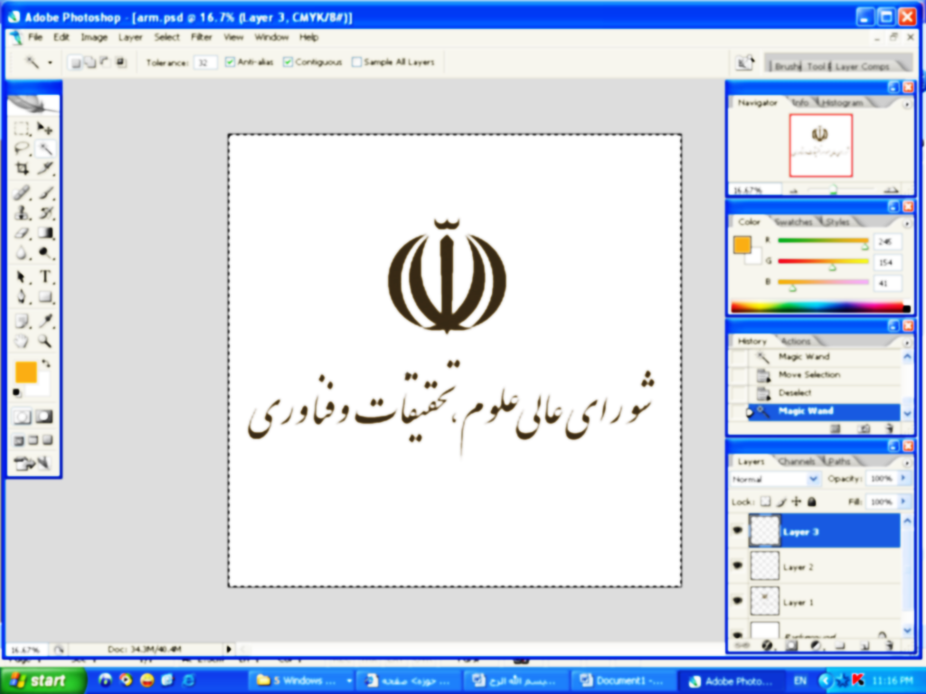
کمیسیون تخصصی انرژی
فهرست
تعیین اولویتهای پژوهش و فناوری حوزه انرژی

Slide 3
تعیین اولویتهای پژوهش و فناوری حوزه انرژی

Slide 4
تعاريف كليدي
زیرحوزه راهبردی
مسئله
وضعیتی است که در آن فاصله‏ای بین آنچه هست و آنچه باید باشد، وجود دارد
آخرین سطح افراز نزديك به بافتار مسئله‌يابي
حوزه راهبردی
موضوع
راه حل یا راه حل‌های پیشنهادی برای حل مسئله (فعلی یا آتی)
اولين سطح اولويت‌گذاري است كه در آن فضاي سیاستگذاری و مدیریت كلان كشور به زيرمجموعه‌هاي خود افراز مي‌گردد
اولویت گذاری
چالش
فرآیند انتخاب ترکیبی از مسئله و موضوع (راه حل) پیشنهادی است که برای یک یا چند ذی‌نفع کلیدی مهم است.
شرایط بافتاری و مجموعه عواملی که می‌تواند مسیر آینده جامعه را تحت تأثیر قرار دهد

Slide 5
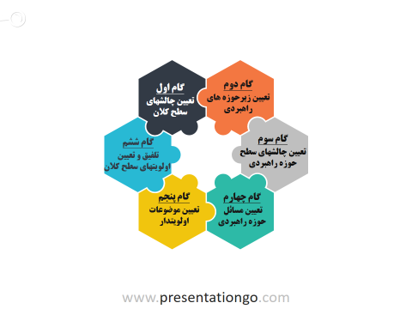
گام های روش شناسی پیشنهادی

Slide 6
تعيين زيرحوزه‌هاي راهبردي
كاربرگ شماره 1- زیرحوزه های راهبردی کمیسون
ردیف | زیرحوزه‌های راهبردی (سطح اول) | زیر­حوزه­های راهبردی (سطح دوم) | زیر­حوزه­های راهبردی (سطح سوم)
1 | نفت و گاز
2
3
4 | برق و انرژی
5
6 | انرژی هسته ای
7
8
9 | فرابخشی و محیط زیست
10

Slide 7
انتخاب خبره برای هر زیرحوزه
كاربرگ شماره 2- خبرگان پیشنهادی کمیسیون
ردیف | زیرحوزه‌های راهبردی سطح آخر | نام و نام خانوادگي متخصص فعال در زیرحوزه مربوطه
1
2
3
4
5
6
7
8

Slide 8
شناسايي و رتبه‌بندي مسئله‌ها در حوزه‌های راهبردي
كاربرگ 3- شناسايي مسئله‌هاي زیرحوزه راهبردي 00000000000000
ردیف | مسئله فعلي يا آتي | زيرحوزه‌هاي مربوط به مسئله | درجه اهميت مسئله در زيرحوزه راهبردي
 |  |  | 9 | 8 | 7 | 6 | 5 | 4 | 3 | 2 | 1 | 0
1
2

Slide 9
شناسايي و رتبه‌بندي موضوعات اولويت‌دار در حوزه‌های راهبردي
كاربرگ 4- موضوعات پيشنهادي براي حل مسائل فعلي و آتي حوزه راهبردي
ردیف | مسئله اولويت‌دار | موضوعات پيشنهادي
1
2
3

Slide 10
وزن دهی به معیار های ارزیابی در هر حوزه راهبردی
كاربرگ 5- وزن‌دهي به معيارهاي اولويت‌گذاري در حوزه راهبردي
ردیف | معیارهای اولویت‌گذاری |  | امتیاز
 |  |  | 9 | 8 | 7 | 6 | 5 | 4 | 3 | 2 | 1 | 0
1 | توسعه اقتصادی | نظام مدیريت و بهره وری
2 |  | ایجاد و سهولت کسب و کار
3 |  | تولید انرژی مطمئن و ارزان
4 |  | توسعه سامانه‌های حمل و نقل و ارتباطات
5 | ارتقاء بهداشت و سلامت | درمان بیماری‌ها و مصدومیت‌های ناشی از حوادث
6 |  | پیشگیری از بیماری‌ها
7 |  | سلامت روانی جامعه
8 |  | تقویت سلامت غذایی
9 | محیط زیست و توسعه پایدار | توسعه سامانه‌های تولید و بهره‌برداری از انرژی‌های پاک
10 |  | مقابله با آثار تغییرات اقلیمی
11 |  | حفظ و کیفیت بهره‌برداری از منابع آب
12 |  | حفظ منابع طبیعی زمین
13 | فرهنگ و توسعه اجتماعی | آموزش
14 |  | رسانه
15 |  | تعیین الگوی مصرف
16 |  | حاکمیت ارزش‌ها و عدالت اجتماعی
17 | امنیت فردی و اجتماعی | تقویت توانمندی‌های دفاعی
18 |  | افزایش اقتدار ملی
19 |  | حفظ و ارتقاء موقعیت سیاسی
20 |  | پوشش تهدیدهای فردی و کاهش ریسک

Slide 11
اولويت‌گذاري موضوعات پيشنهادي
كاربرگ 6- اولويت‌گذاري موضوعات پيشنهادي در حوزه راهبردي
ردیف | زيرحوزه راهبردي | شاخص‌ها موضوعات | توسعه اقتصادی |  |  |  | ارتقاء بهداشت و سلامت |  |  |  | محیط زیست و توسعه پایدار |  |  |  | فرهنگ و توسعه اجتماعی |  |  |  | امنیت فردی و اجتماعی
 |  |  | نظام مدیريت و بهره وری | ایجاد و سهولت کسب و کار | تولید انرژی مطمئن و ارزان | توسعه سامانه‌های حمل و نقل و ارتباطات | درمان بیماری‌ها و مصدومیت‌های ناشی از حوادث | پیشگیری از بیماری‌ها | سلامت روانی جامعه | تقویت سلامت غذایی | توسعه سامانه‌های تولید و بهره‌برداری از انرژی‌های پاک | مقابله با آثار تغییرات اقلیمی | حفظ و کیفیت بهره‌برداری از منابع آب | حفظ منابع طبیعی زمین | آموزش | رسانه | تعیین الگوی مصرف | حاکمیت ارزش‌ها و عدالت اجتماعی | تقویت توانمندی‌های دفاعی | افزایش اقتدار ملی | حفظ و ارتقاء موقعیت سیاسی | پوشش تهدیدهای فردی و کاهش ریسک
1
2
3
4
5
6
7
8
9

Slide 12
اقدامات صورت پذیرفته
درخواست از اعضا جهت تکمیل کاربرگ 1
فرابخشی و محیط زیست
دکتر متاجی‌کجوری
مهندس فتوره‌چیان
برق و انرژی
دکتر فرمد
دکتر علی آبادی
نفت و گاز
دکتر مقدم
دکتر امیدخواه
انرژی هسته ای
دکتر بیدهندی
دکتر وطنی
دکتر مقداری
دکتر پاکسرشت
دکتر آفریده
دکتر آفریده
دکتر آفریده
مهندس وطنخواه مقدم
مهندس وطنخواه مقدم
مهندس وطنخواه مقدم

Slide 13
نظرات دریافت شده
دکتر متاجی کجوری
زیرحوزه راهبردی (سطح 1) | زیرحوزه راهبردی ( سطح )2 | زیرحوزه راهبردی ( سطح )3 | زیرحوزه راهبردی ( سطح )4
هسته ای | نیروگاه ها و راکتورهای هسته ای | نیروگاهها و راکتورهای شکافت هسته ای | راکتورهای تحقیقاتی شکافت
 |  |  | نیروگاههای بر پایه شکافت هسته ای
 |  | پلاسما و گداخت هسته ای | راکتورهای گداخت بر مبنای محصورسازی الکترومغناطیسی
 |  |  | راکتورهای گداخت بر مبنای محصورسازی اینرسی
 |  |  | تحقیقات پلاسما (بنیادی-کاربردی- توسعه ای)
 | چرخه سوخت هسته ای | استخراج و تغلیظ ماده معدنی
 |  | تولید ترکیبات اورانیم دار
 |  | تولید سوخت
 |  | پسمان هسته ای
 | دستگاه های مولد پرتو | کاربرد در کشاورزی و امور دامی
 |  | کاربرد در پزشکی
 |  | کاربرد در صنعت
 |  | کاربرد در خدمات
 | مواد، منابع و چشمه های پرتو زا | تولید و استانداردسازی منبع، چشمه | کاربرد در کشاورزی و امور دامی
 |  |  | کاربرد در پزشکی
 |  |  | کاربرد در صنعت
 |  |  | کاربرد در خدمات

Slide 14
نظرات دریافت شده
زیرحوزه راهبردی (سطح اول) | زیرحوزه راهبردی (سطح دوم) | زیرحوزه راهبردی (سطح سوم) | زیرحوزه راهبردی ( سطح چهارم )
هسته‌ای | نیروگاه ها و راکتورهای هسته‌ای | نیروگاهها و راکتورهای شکافت هسته‌ای | راکتورهای تحقیقاتی شکافت
 |  |  | نیروگاههای برق بر پایه شکافت هسته‌ای
 |  | پلاسما و گداخت هسته‌ای | راکتورهای گداخت بر مبنای محصورسازی الکترومغناطیسی
 |  |  | راکتورهای گداخت بر مبنای محصورسازی اینرسی
 |  |  | تحقیقات پلاسما (بنیادی، کاربردی، توسعه‌ای)
 | چرخه سوخت هسته‌ای | استخراج و تغلیظ ماده معدنی
 |  | تولید ترکیبات اورانیم‌دار
 |  | ساخت سوخت
 |  | پسمان هسته‌ای
 | دستگاه های مولد پرتو | کاربرد در کشاورزی و امور دامی
 |  | کاربرد در پزشکی
 |  | کاربرد در صنعت
 | مواد، منابع و چشمه‌های پرتوزا | تولید و استانداردسازی منبع و چشمه | کاربرد در کشاورزی و امور دامی
 |  |  | کاربرد در پزشکی
 |  |  | کاربرد در صنعت
مهندس فتوره چیان

Slide 15
نظرات دریافت شده
زیرحوزه راهبردی (سطح اول) | زیرحوزه راهبردی (سطح دوم) | زیرحوزه راهبردی ( سطح سوم )
برق و انرژی | نیروگاه های فسیلی | نیروگاره های گازی
 |  | نیروگاره های بخاری
 |  | نیروگاره های سیکل ترکیبی
 | منابع تجدید پذیر | آب
 |  | باد
 |  | خورشیدی
 | انتقال و توزیع | بهینه سازی خط انتقال و کاهش اتلاف
 |  | شبکه بهینه توزیع
نفت و گاز | بالادستی حوزه گاز | مطالعه مخازن با اولویت میادین مشترک
 |  | اکتشاف
 |  | استخراج و تولید
 | بالادستی حوزه نفت | مطالعه مخازن با اولویت میادین مشترک
 |  | اکتشاف
 |  | استخراج و تولید
هسته ای | نیروگاه های هسته ای | طراحی راکتور های قدرت بالا
 |  | طراحی راکتور های قدرت پایین
 |  | ایمنی نیروگاه های هسته ای
 |  | میله های سوخت هسته ای
 | کاربرد پرتوها | تکنولوژی شتابدهنده ها
 |  | آشکارساز های هسته ای
 |  | سیستم های کنترل راکتور
 |  | طراحی و بهینه سازی کد های محاسباتی
 |  | رفع آلودکی قطعات سیکل های دوم و سوم نیروگاه ها
دکتر آفریده

